Slide 1
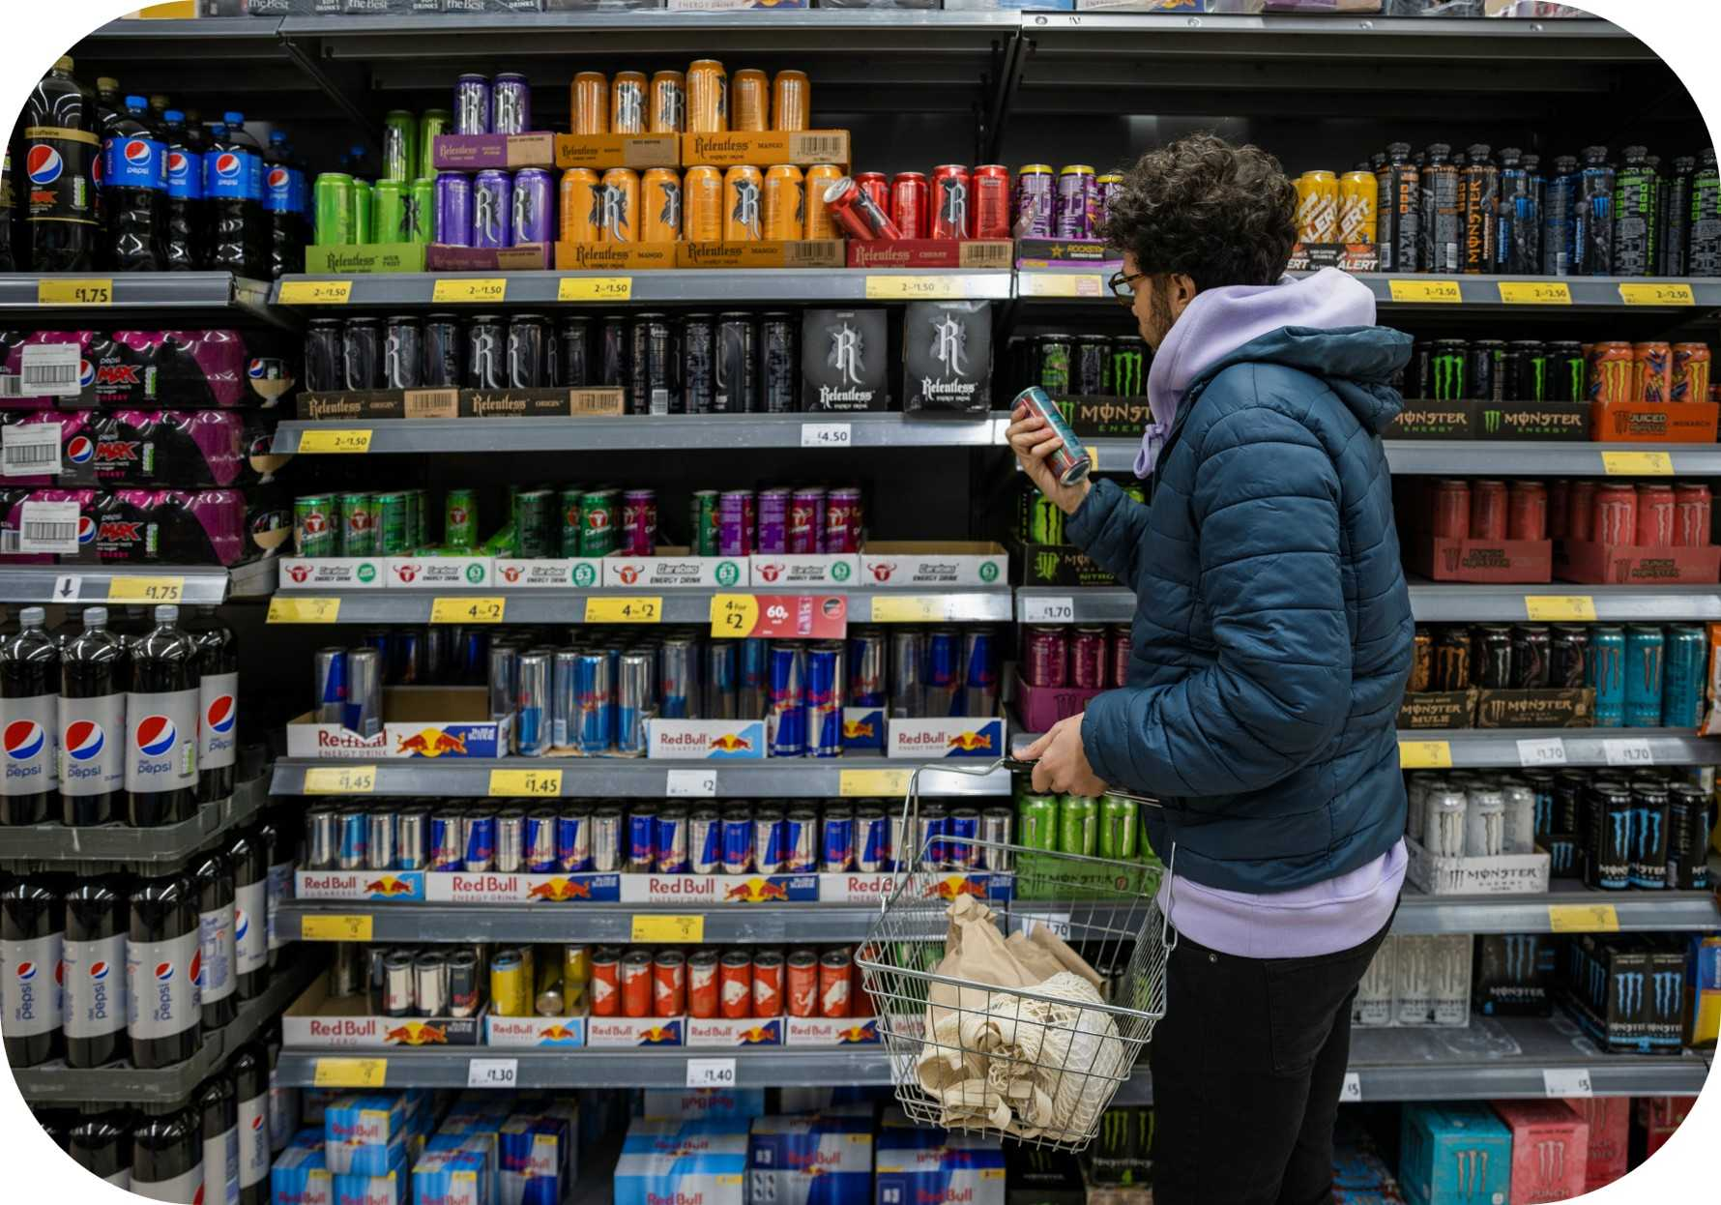

Data ac Ystadegau
Mae'r gweithgaredd hwn yn cysylltu â'r Banciau Gwybodaeth canlynol:
Beth yw deiet iach a chytbwys?
Mae'r gweithgaredd hwn yn defnyddio ffynonellau data i hyrwyddo trafodaeth, annog cwestiynu a meithrin meddwl yn feirniadol am fwyd a maeth.
Disgrifiadau o ddysgu (posibl)
Cam cynnydd 1 Rwyf wedi datblygu ymwybyddiaeth y gall fy mhenderfyniadau effeithio arnaf i ac ar eraill. | Cam cynnydd 2 Gallaf werthfawrogi y gall fy mhenderfyniadau effeithio arnaf i ac ar eraill, nawr ac yn y dyfodol. | Cam cynnydd 3 Rwy’n gallu adnabod y bydd rhai penderfyniadau rwy’n eu gwneud yn cael effaith hirdymor ar fy mywyd ac ar fywydau pobl eraill. | Cam cynnydd 4 Rwy’n gallu ystyried ffactorau perthnasol a goblygiadau wrth wneud penderfyniadau yn unigol ac ar y cyd. | Cam cynnydd 5 Rwy’n gallu gwerthuso ffactorau a goblygiadau, gan gynnwys risg, mewn ffordd feirniadol wrth wneud penderfyniadau yn unigol ac ar y cyd.

Slide 2
Data ac Ystadegau
Beth ydyn nhw? Pam rydyn ni'n eu defnyddio?
Mae data yn cyfeirio at y ffeithiau, y ffigurau neu'r wybodaeth sy'n gallu cael eu casglu, eu storio a'u dadansoddi. Ar ei ben ei hun, mae'n bosibl na fydd data yn golygu llawer, ond pan gaiff ei drefnu neu ei brosesu mae'n gallu darparu gwybodaeth i ni a'n helpu i wneud penderfyniadau.
Ym maes iechyd, gallwn ddefnyddio data sy'n cael ei gasglu i ragweld tueddiadau a datrys problemau. Gall hyn helpu i wella gwasanaethau a chynllunio ymyriadau iechyd.
Mae ystadegau yn ffordd o grynhoi neu ddisgrifio'r data rydyn ni'n ei gasglu. Er enghraifft, mae 'nifer cyfartalog y bobl sydd o bwysau iach' neu 'ganran y bobl sy'n llysieuwyr' yn enghreifftiau o ystadegau.
Mae ystadegau yn ein helpu i ddeall a chymharu setiau gwahanol o wybodaeth.
Bydd y sleidiau canlynol yn edrych ar ddata ac ystadegau ar gyfer bwyd a maeth. ​
Bydd cwestiynau i gefnogi’r trafodaethau.

Slide 3
Sawl dogn o ffrwythau a llysiau y mae plant 11-18 oed yn eu bwyta ar gyfartaledd?
2.8
4
2.7
Faint o bobl ifanc 11–18 oed sy'n bodloni'r argymhellion cenedlaethol ar gyfer ffibr?
4%
50%
70%

Slide 4
Sawl dogn o ffrwythau a llysiau y mae plant 11-18 oed yn eu bwyta ar gyfartaledd?
2.8
4
2.7
Faint o bobl ifanc 11–18 oed sy'n bodloni'r argymhellion cenedlaethol ar gyfer ffibr?
4%
50%
70%

Slide 5
Faint o blant sy'n bodloni'r canllawiau sy'n cael eu hargymell ar gyfer siwgr ychwanegol (siwgr sy'n cael ei ychwanegu at fwyd a diod)?
3%
50%
10%
Ar gyfartaledd, ydych chi’n meddwl bod cymeriant sodiwm wedi cynyddu neu ostwng?
Cynyddu
Gostwng

Slide 6
Faint o blant sy'n bodloni'r canllawiau sy'n cael eu hargymell ar gyfer siwgr ychwanegol (siwgr sy'n cael ei ychwanegu at fwyd a diod)?
3%
50%
10%
Ar gyfartaledd, ydych chi’n meddwl bod cymeriant sodiwm wedi cynyddu neu ostwng?
Cynyddu
Gostwng
Notes:
Mae dros 90% o blant yn bwyta mwy na'r canllawiau a argymhellir ar gyfer siwgrau rhydd. Sy'n golygu bod llai na 10% yn bodloni'r argymhelliad.
Gwelwyd gostyngiad dros y flwyddyn gyfan mewn cymeriant sodiwm – ym mhob grŵp oedran!

Slide 7
Sut allwn ni gael y wybodaeth hon?
Trwy gasglu data a chreu ystadegau!
Gwyddom o astudiaethau fel yr Arolwg Deiet a Maeth Cenedlaethol nad yw bwyta'n iach yn norm i blant a phobl ifanc.
(Arolwg Deiet a Maeth Cenedlaethol: canlyniadau ar gyfer blynyddoedd 1 i 9 | LLYW. CYMRU)
Arolwg Deiet a Maeth Cenedlaethol 2019 i 2023: adroddiad - GOV.UK
Gyda’r data bellach ar gael, gallwn wneud penderfyniadau ar sail yr ystadegau. Er enghraifft: addysgu plant am bwysigrwydd ffrwythau a llysiau.
Bydd mwy o ffynonellau data ac ystadegau yn y sleidiau nesaf. Sut allai’r rhain ddylanwadu ar benderfyniadau ar gyfer y dyfodol?

Slide 8
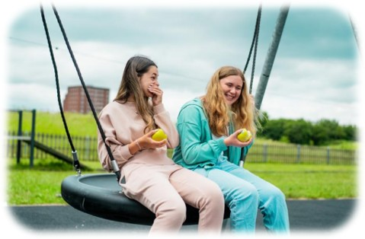
Y Rhwydwaith Ymchwil Iechyd mewn Ysgolion: SHRN
Hefyd, mae'r Arolwg Iechyd a Lles Myfyrwyr yng Nghymru yn awgrymu nad yw plant a phobl ifanc yn bwyta deiet cytbwys ac iach. (https://publichealthwales.shinyapps.io/SHRN_Dashboard/)
Mae llai na hanner y plant oedran ysgol yn dweud eu bod yn bwyta o leiaf un dogn o ffrwythau neu lysiau y dydd
Mae llai na hanner y dysgwyr oedran uwchradd yn bwyta brecwast bob diwrnod o'r wythnos
Mae 16% yn yfed diod feddal llawn siwgr bob dydd
- Mae 4% yn yfed diod egni bob dydd

Slide 9
Ffrwythau a Llysiau
Y Rhwydwaith Ymchwil Iechyd mewn Ysgolion Cynradd
Gellir ffurfio ystadegau yn ôl grŵp oedran, rhywedd a chyfoeth.
- Dysgwyr Blwyddyn 3 oedd fwyaf tebygol o ddweud eu bod nhw'n bwyta ffrwythau o leiaf bob dydd ar draws y grwpiau oedran
Roedd dysgwyr Blwyddyn 5 a 6 yn fwy tebygol o ddweud eu bod nhw'n bwyta llysiau bob dydd o'i gymharu â dysgwyr iau
Roedd merched (40%) yn fwy tebygol o fwyta un dogn o lysiau y dydd na bechgyn (34%)
Roedd dysgwyr oedran uwchradd o deuluoedd mwy cefnog* yn fwy tebygol o fwyta un dogn o lysiau (48%) na'r rhai o deuluoedd llai cefnog (31%)
* Mae SHRN yn defnyddio'r 'Raddfa Cyfoeth Teuluoedd' i amcangyfrif statws economaidd-gymdeithasol pobl ifanc. Mae'r mesur hwn wedi'i hen sefydlu ac yn cael ei ddefnyddio yn rhyngwladol.

Slide 10
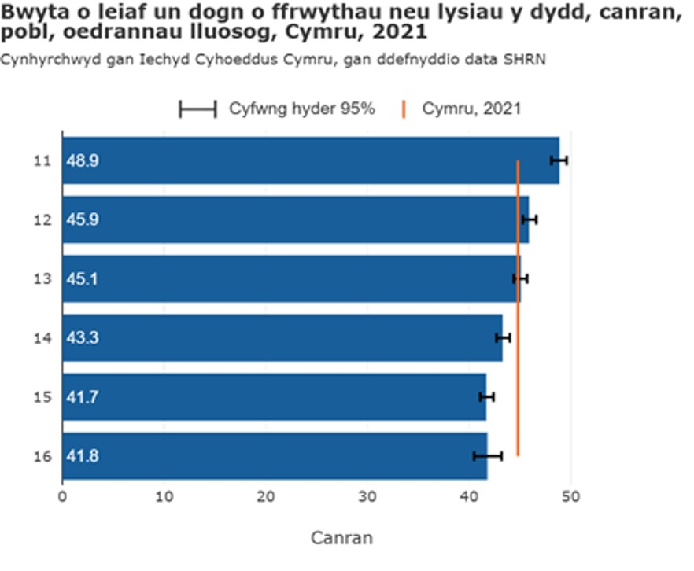
Ffrwythau a Llysiau
Y Rhwydwaith Ymchwil Iechyd mewn Ysgolion Uwchradd
Mae llai na hanner y dysgwyr oedran uwchradd yn dweud eu bod yn bwyta o leiaf un dogn o ffrwythau neu lysiau y dydd (44.8%)
Mae'r gyfran sy'n bwyta un dogn o ffrwythau neu lysiau y dydd yn gostwng gydag oedran, yn amrywio o 49% o bobl ifanc 11 oed i 42% o bobl ifanc 16 oed
Roedd merched (46%) yn fwy tebygol o fwyta un dogn o lysiau y dydd na bechgyn (44%)
Roedd dysgwyr oedran uwchradd o deuluoedd mwy cefnog* yn fwy tebygol o fwyta un dogn o lysiau (51%) na'r rhai o deuluoedd llai cefnog (38%)
Oedran
* Mae SHRN yn defnyddio'r 'Raddfa Cyfoeth Teuluoedd' i amcangyfrif statws economaidd-gymdeithasol pobl ifanc. Mae'r mesur hwn wedi'i hen sefydlu ac yn cael ei ddefnyddio yn rhyngwladol.

Slide 11
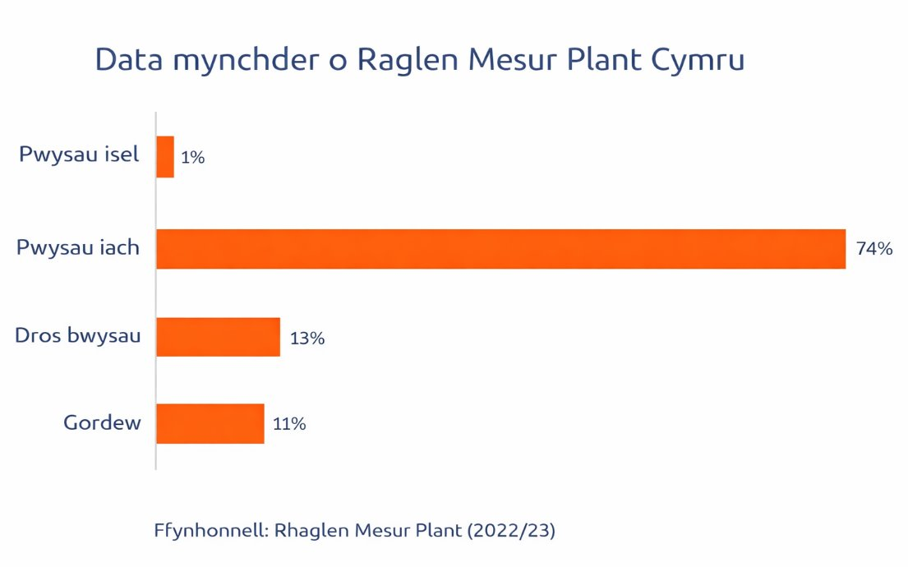
Gall cymryd mesuriadau'r corff greu data ac ystadegau hefyd. Beth yw'r pethau cadarnhaol a negyddol am hyn?
Rhaglen Mesur Plant
Yng Nghymru, mae nyrsys ysgol yn mesur taldra a phwysau plant 4-5 oed mewn dosbarthiadau derbyn. Yn 2022/23 cafwyd y canlyniadau yma:
Roedd tua thri chwarter (74.3%) y plant o bwysau iach
Roedd 13.4% o blant dros eu pwysau
Roedd dros 1 o bob 10 plentyn yn y dosbarth derbyn (11.4%) yn ordew
Roedd nifer y plant gordew yng Nghymru yn uwch nag yn Lloegr a'r Alban.

Slide 12
Rhaglen Mesur Plant
Rhaglen Mesur Plant
Roedd plant sy’n byw mewn ardaloedd sydd â mynediad at y nifer fwyaf o adnoddau a chyfleoedd yn llawer llai tebygol (19.7%) o fod dros eu pwysau neu’n ordew na’r rhai sy’n byw mewn ardaloedd sydd â’r nifer lleiaf o adnoddau a chyfleoedd (27.8%).*
Mae'r gwahaniaeth hwn dros 8%
Mae patrymau tebyg i'w gweld ar draws holl ardaloedd Byrddau Iechyd Cymru
* Mae'r ganran hon yn cael ei mesur gan Fynegai Amddifadedd Lluosog Cymru sy'n cyfuno ffynonellau gwybodaeth yn ymwneud â phrofiadau byw, gwaith ac addysg pobl.

Slide 13
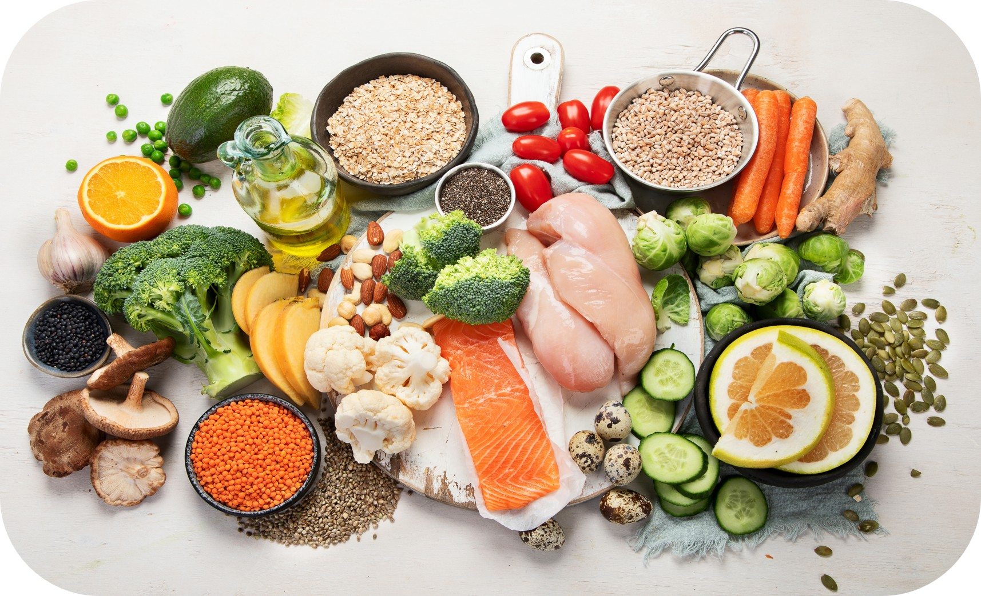
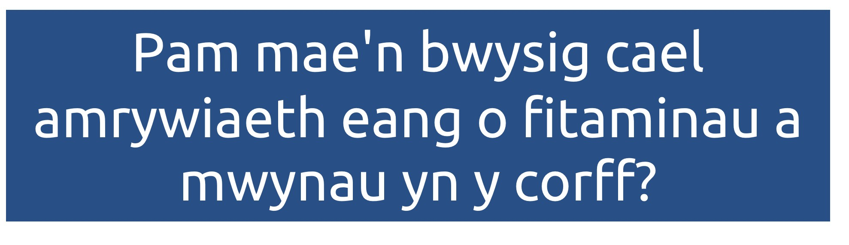
Arolwg Deiet a Maeth Cenedlaethol
Yn aml, dydy pobl ifanc 11 i 18 oed ddim yn cael digon o fitaminau a mwynau pwysig fel magnesiwm, potasiwm, seleniwm a sinc.
Dydy llawer o bobl ym mhob grŵp oedran ddim yn cael digon o ffolad, sy'n gallu arwain at anaemia. Mae tua 6% o bobl ifanc rhwng 11 a 18 oed yn dioddef o anaemia.
Dydy llawer o bobl ifanc rhwng 11 a 18 oed ddim yn cael digon o fitamin B12.
Dydy llawer o bobl, gan gynnwys 23% o bobl ifanc 11 i 18 oed, ddim yn cael digon o fitamin D.
Dydy dros hanner y merched rhwng 11 a 18 oed (56%) ddim yn cael digon o haearn a chalsiwm.

Slide 14
Arolwg Deiet a Maeth Cenedlaethol
Dros gyfnod o naw mlynedd, does dim llawer o newid wedi bod yn y symiau o ffrwythau, llysiau, pysgod olewog neu ffibr y mae plant a phobl ifanc yn eu bwyta.
Mae llai o bobl ifanc yn yfed diodydd meddal llawn siwgr erbyn hyn. Dros gyfnod o 9 mlynedd, mae nifer y bobl ifanc sy'n yfed y diodydd hyn wedi gostwng yn sylweddol: 38% yn llai ar gyfer plant 4 i 10 oed a 42% yn llai ar gyfer y rhai rhwng 11 a 18 oed.
Mae pobl ifanc rhwng 11 a 18 oed yn yfed llai o ddiodydd meddal llawn siwgr dros amser.
Ond mae pawb yn parhau i fwyta gormod o siwgr, mwy na'r terfyn sy'n cael ei argymell o 5% o'u hegni dyddiol.
Mae cymeriant y rhan fwyaf o fitaminau a mwynau wedi gostwng mewn llawer o grwpiau oedran.
Mae pobl yn bwyta llai o gig coch a chig wedi'i brosesu dros amser.
Mae cymeriant halen (sodiwm) wedi gostwng hefyd.
Beth fydd wedi cyfrannu at bobl ifanc yn yfed llai o ddiodydd meddal llawn siwgr?

Slide 15
Awgrymiadau posibl ar gyfer dysgu pellach
Dadansoddi data ysgolion a chamau gweithredu
Rhoi data perthnasol i ddysgwyr ar fwyd a maeth o'r adroddiad diweddaraf ar eu Harolwg Iechyd a Lles ac unrhyw ddata ychwanegol sy'n cael ei gynhyrchu gan yr ysgol. Dysgwyr i ddadansoddi'r data/adroddiad a datblygu cynllun gweithredu i wella arferion bwyta'n iach ar draws yr ysgol.
Nodi – beth mae'r adroddiad/data yn ei ddweud wrthym?
Ymgysylltu – pwy sydd angen i ni ei gynnwys?
Cynllun – beth ydyn ni'n mynd i'w wneud?
Gweithredu – sut ydyn ni'n mynd i’w wneud e?
Adolygu – beth ydyn ni wedi'i ddysgu?

Slide 16
Ffynonellau Data Allweddol
Mae Arolygon Iechyd a Lles Myfyrwyr y Rhwydwaith Ymchwil Iechyd mewn Ysgolion yng Nghymru yn cael eu cynnal bob dwy flynedd, ac maen nhw’n rhoi cipolwg rheolaidd o ymddygiad iechyd plant a phobl ifanc yng Nghymru.
Mae dangosfwrdd data rhyngweithiol ar gael sy'n dangos patrymau bwyta ac yfed ac ymddygiad iechyd arall sy'n gysylltiedig ag oedran, rhywedd a chyfoeth teuluol ar lefel awdurdod lleol, bwrdd iechyd a Chymru Gyfan.
Mae adroddiad cenedlaethol ar gael hefyd.
Ar hyn o bryd gall ysgolion gael mynediad at eu data yn yr Arolygon Iechyd a Lles trwy adroddiad ysgol pwrpasol sy'n cael ei anfon yn uniongyrchol at yr ysgolion sy'n cymryd rhan. Mae dangosfwrdd rhyngweithiol ar lefel ysgol yn cael ei ddatblygu ar hyn o bryd a bydd ar waith ym mis Chwefror 2025.
Mae Rhaglen Mesur Plant Cymru yn mesur taldra a phwysau plant yn y dosbarth Derbyn. Mae'r data yn cael ei adrodd er mwyn ein helpu i ddeall cyfran y plant sydd o bwysau iach mewn perthynas ag oedran a rhywedd ar lefel awdurdod lleol, bwrdd iechyd a Chymru Gyfan.
Mae Llywodraeth Cymru yn cynnal Arolwg Deiet a Maeth Cenedlaethol sy'n darparu data ar fwyta ac yfed https://www.llyw.cymru/arolwg-deiet-maeth-cenedlaethol-canlyniadau-blynyddoedd-1-i-9
Mae The Dental Epidemiological Inspection of school year one in Wales (2022/23) gan Brifysgol Caerdydd yn darparu gwybodaeth am iechyd y geg yng Nghymru

